Slide 1


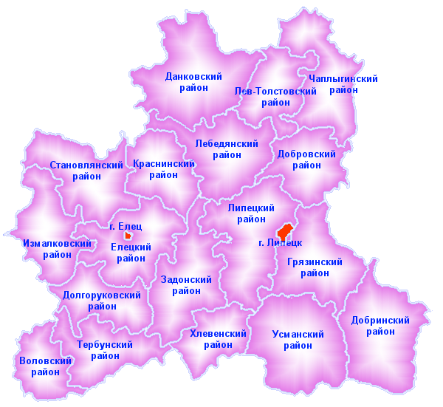
Липецкая область
Липецкая область образована от 6 января 1954 года.
S — 24 047 км², население — 1 162 235 человек.

Slide 2

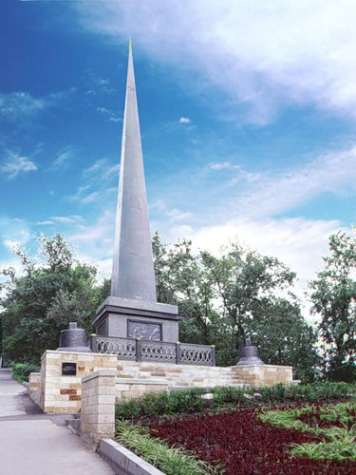
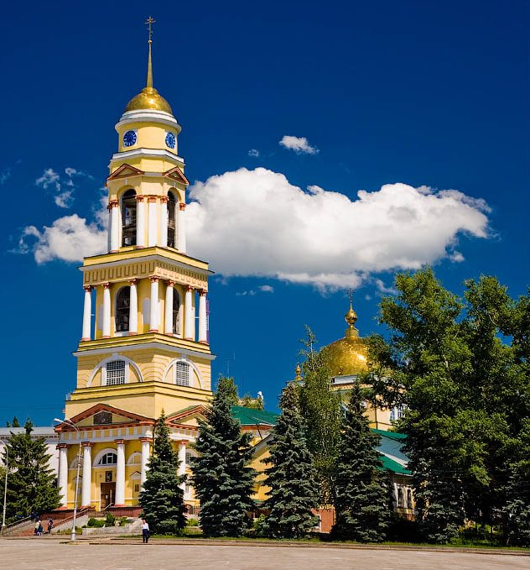
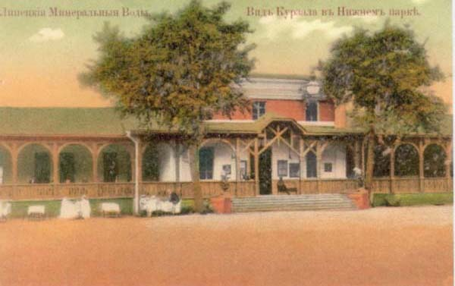
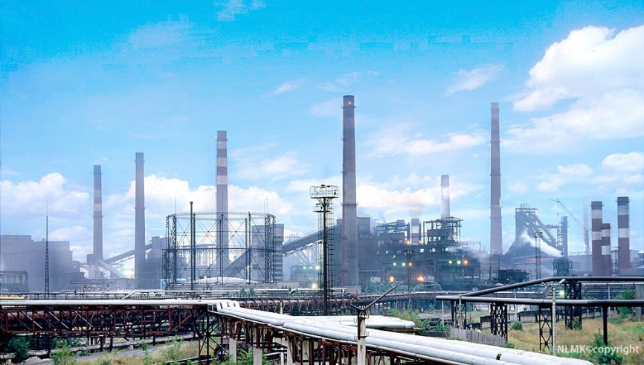
Липецк
Липецк (1703 г.) —административный центр области. Население — 509 тыс. человек. Центр черной металлургии и подготовки пилотов, город – курорт.

Slide 3
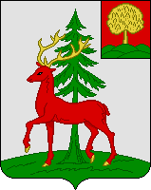
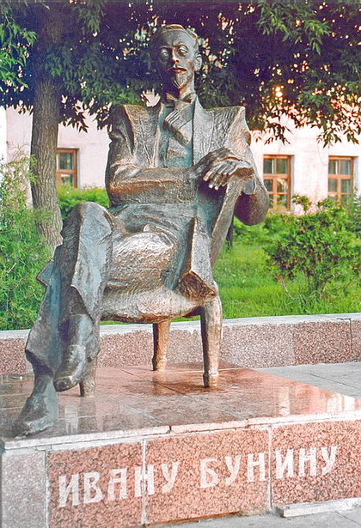
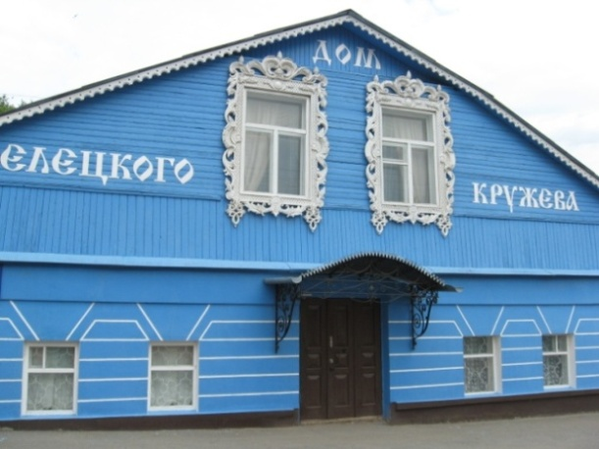
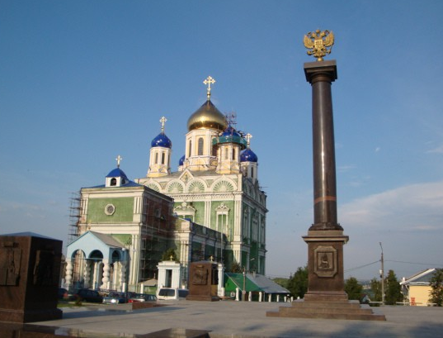
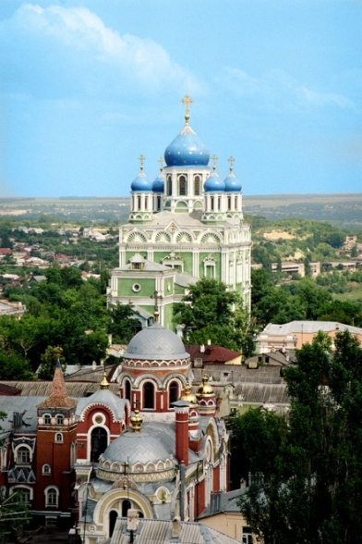
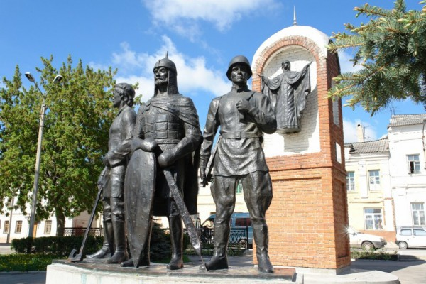
Елец
Елец (1146 г.) – город
воинской славы России.
Центр машиностроения, химической и легкой промышленности, туризма.
С Ельцом связаны имена писателей И. Бунина. ,М. Пришвина, композитора Т. Хренникова.

Slide 4
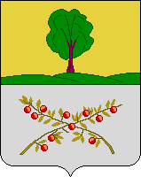
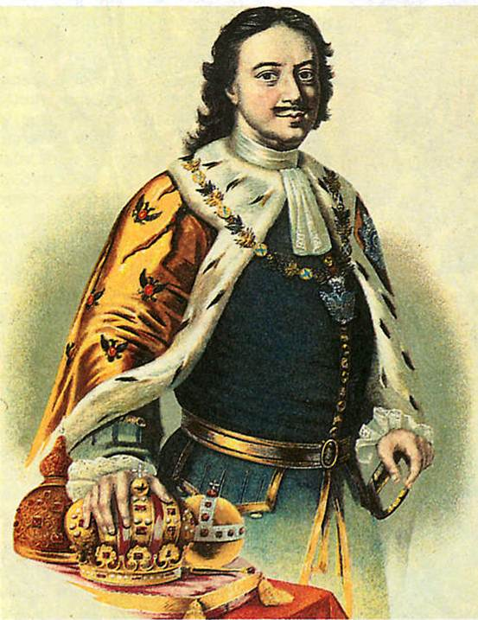
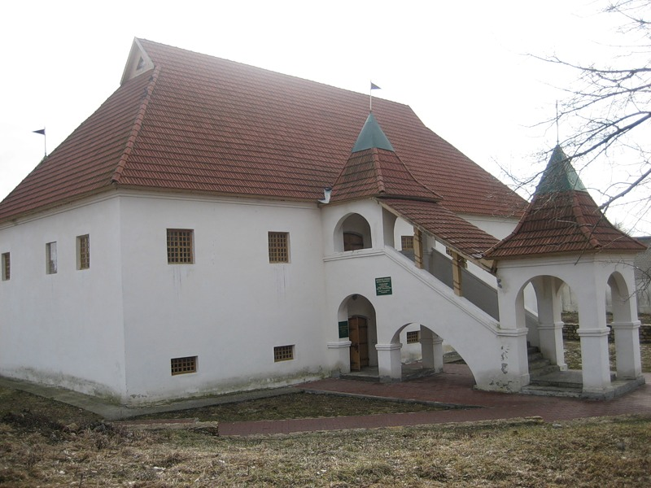
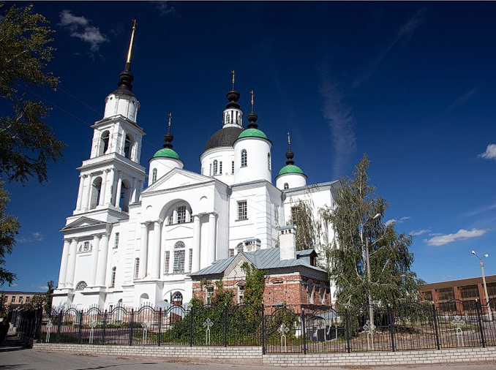
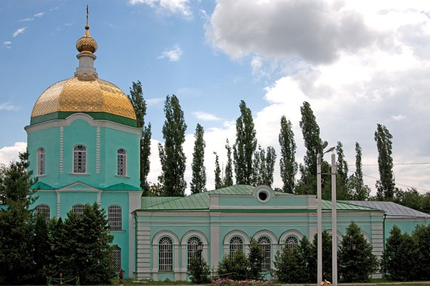
Чаплыгин
Чаплыгин – в 1702 г. Петр I
заложил крепость, которой дал
название Ораниенбу́рг — апельсиновая
крепость, позже Раненбург. В 1948 г.
город был переименован в честь
раненбуржца академика
С. А.Чаплыгина, одного из
основоположников аэродинамики.

Slide 5

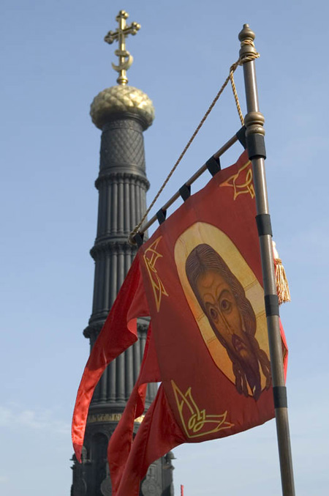
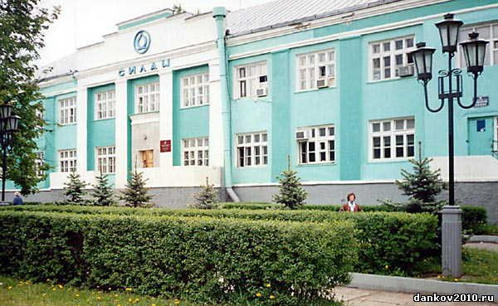
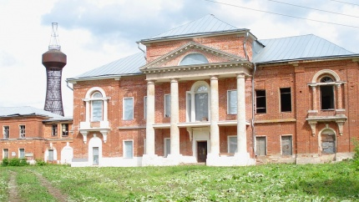
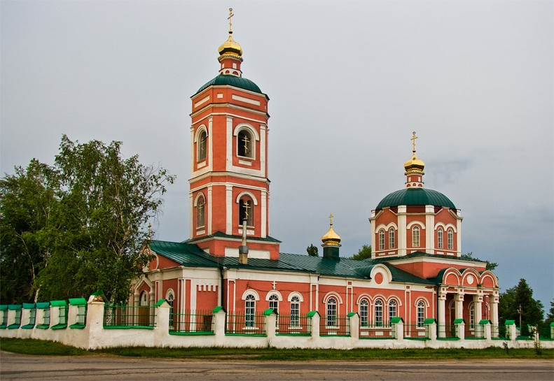
Данков
Данков (1568 г.) –
основан на месте Старого
Донкова, разрушенного татарами.
В усадьбе Нечаевых – Мальцевых
находился первый музей
Куликовской битвы (1380 г.) и
первая в мире гиперболоидная
конструкция инженера Шухова.
Центр химической промышлености.

Slide 6
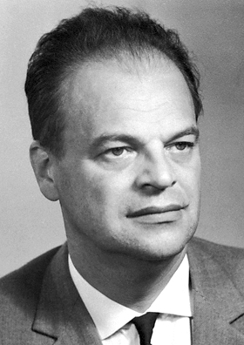
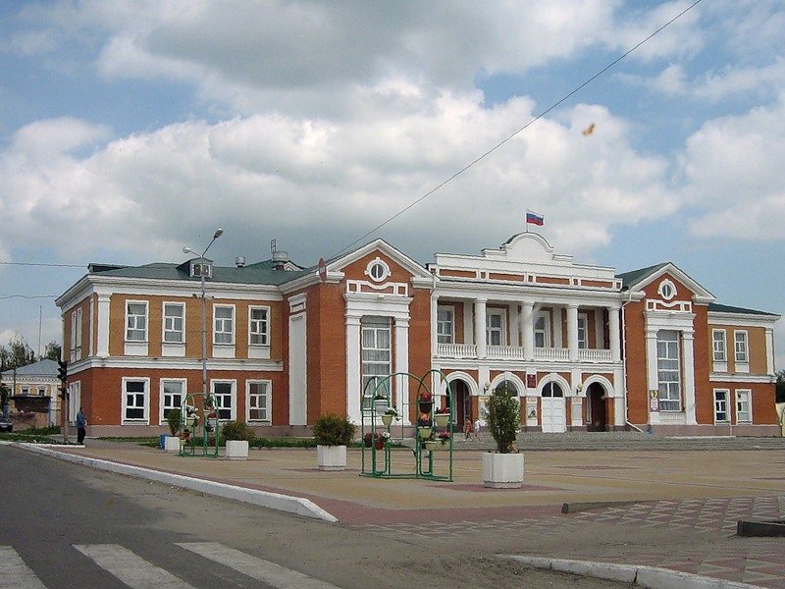

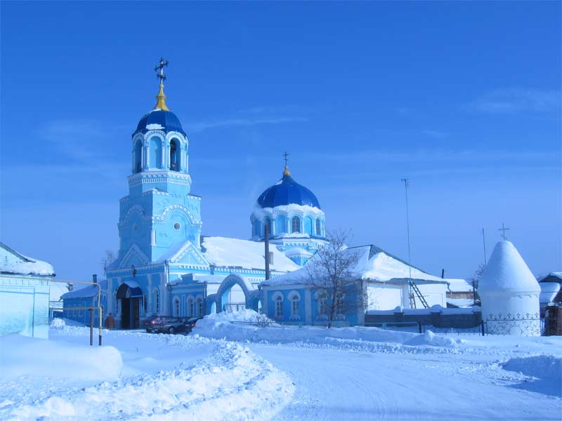
Усмань
Город Усмань основан в 1645 г.,
как оборонительная крепость ,
воеводой Вельяминовым.
Родина лауреата Нобелевской
премии по физике академика
Н.Г. Басова., создателя лазера
и мазера.

Slide 7

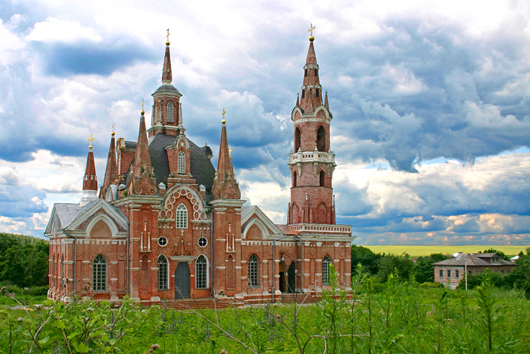
Липецкий район
Липецкий район – S= 1510 км²., население - 49 774 ч. Главная достопримечательность - церковь Знамения Божьей Матери в с. Вешаловка (1794 г.) построенной по проекту В. И. Баженова, в псевдоготическом стиле. Сегодня это — федеральный памятник архитектуры.

Slide 8
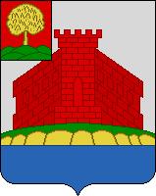
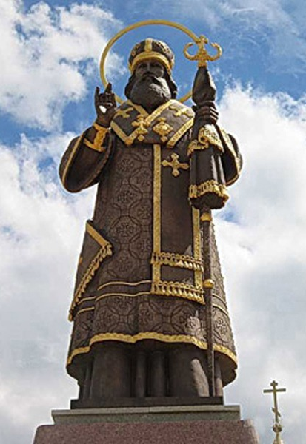
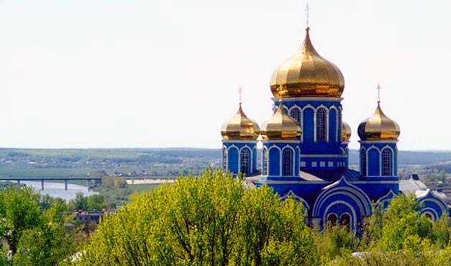
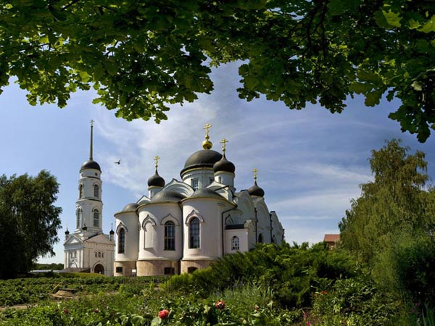
Задонск
Задонск основан в 1610 г.
В 1769 г. в Сретенском
монастыре поселился
епископ воронежский
Тихон, причисленный к
лику святых. Духовный
и туристический центр
Липецкой области и РФ.

Slide 9

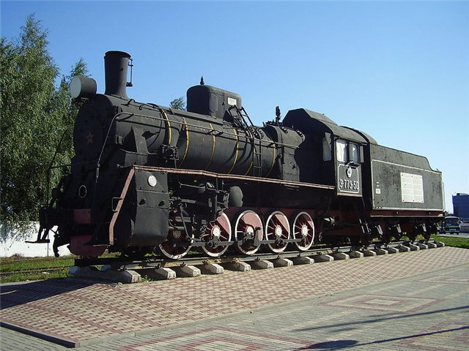
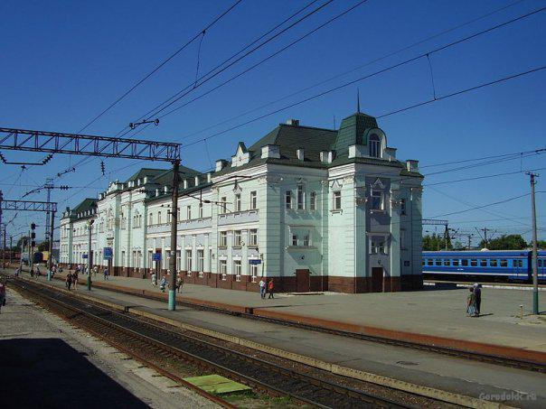
Грязинский район
Грязи – крупный железнодорожный узел . Центр машиностроения и пищевой промышленности. По преданию название городу дал Петр I, карета которого застряла здесь во время осеннего бездорожья

Slide 10

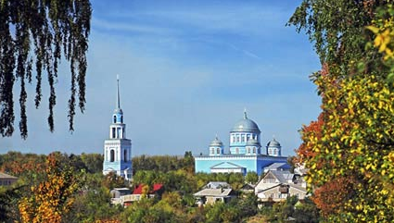

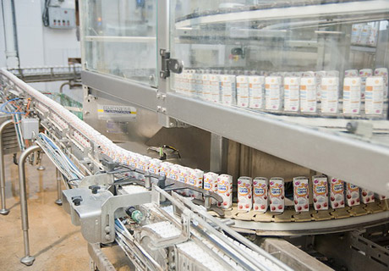
Лебедянь
Лебедянь (1605 г.) – родина
К. Н. Игумнова. В 1938 г. здесь жил
М. Булгаков . В 1826 г. появился
первый в России ипподром.
В 1989 -2011 г.г. строилась частная
линия метрополитена. Строительство
вёл пенсионер Л.В. Мулярчик. Длина тоннеля 200 метров.
Прочность конструкции подтверждена экспертами.

Slide 11

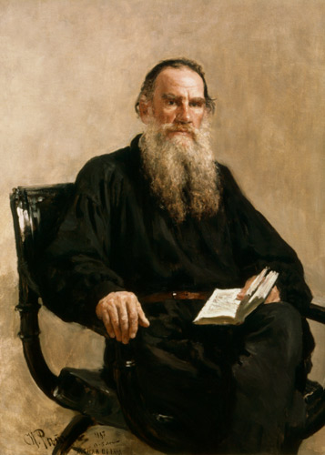
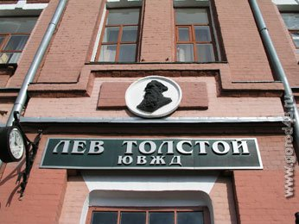
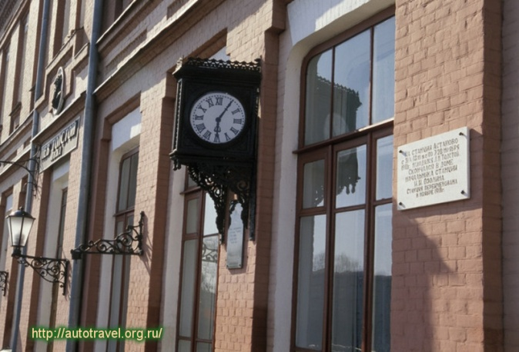
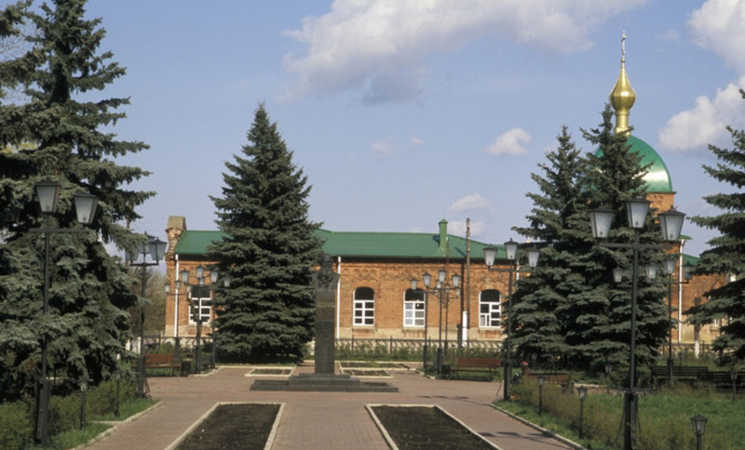
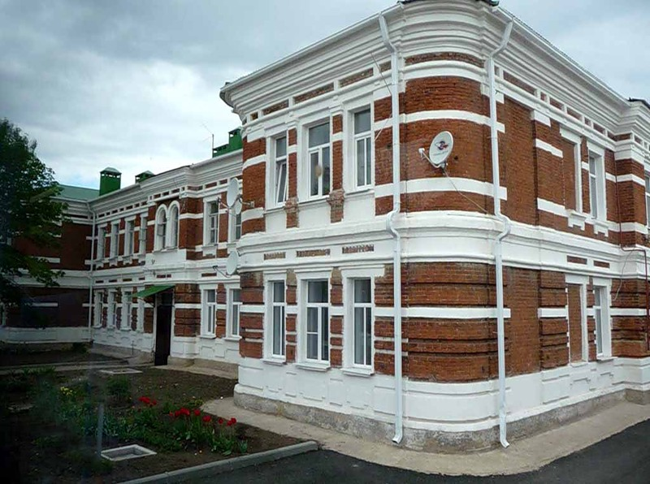
Лев – Толстовский район
Лев Толстой - известность станция
приобрела в связи с трагическим
событием. Здесь, в доме начальника
станции И. И. Озолина, 7 (20) ноября
1910 г.умер писатель Л. Н. Толстой.
В доме Озолина открылся музей —
филиал Московского
государственного музея Л. Н. Толстого.

Slide 12
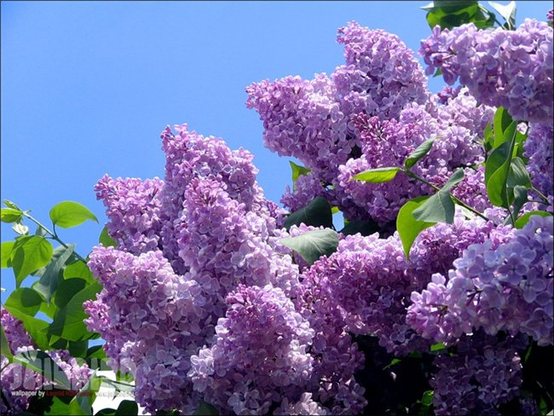
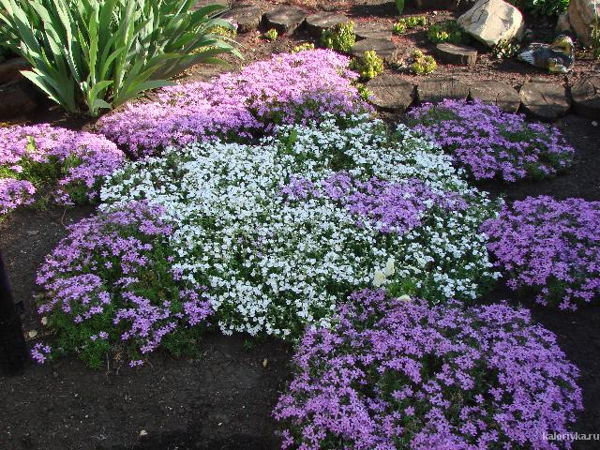

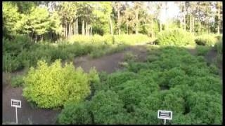
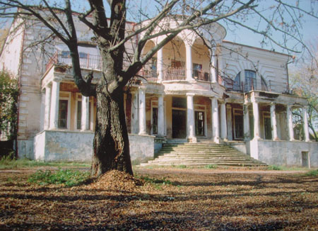
Становлянский район
Становое (до 1984 г. - с. Плоское) известно с
1620 г. Район гордится дендрологическим парком (1924 г.) , коллекция которого насчитывает 1798 видов. В 1996 г. ему присвоен статус
Особо охраняемой территории.

Slide 13

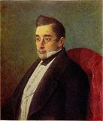
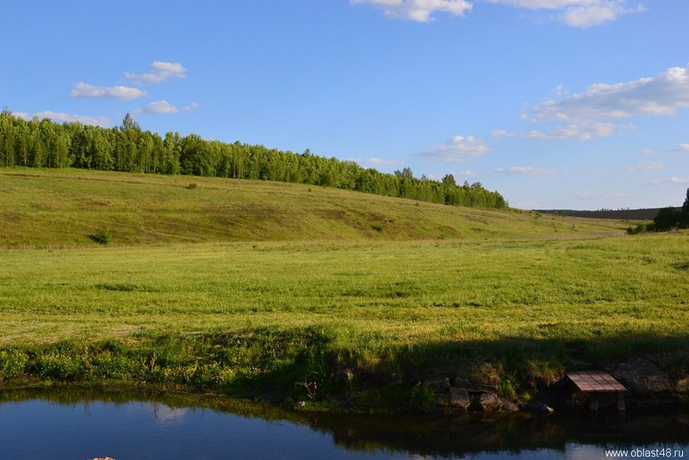
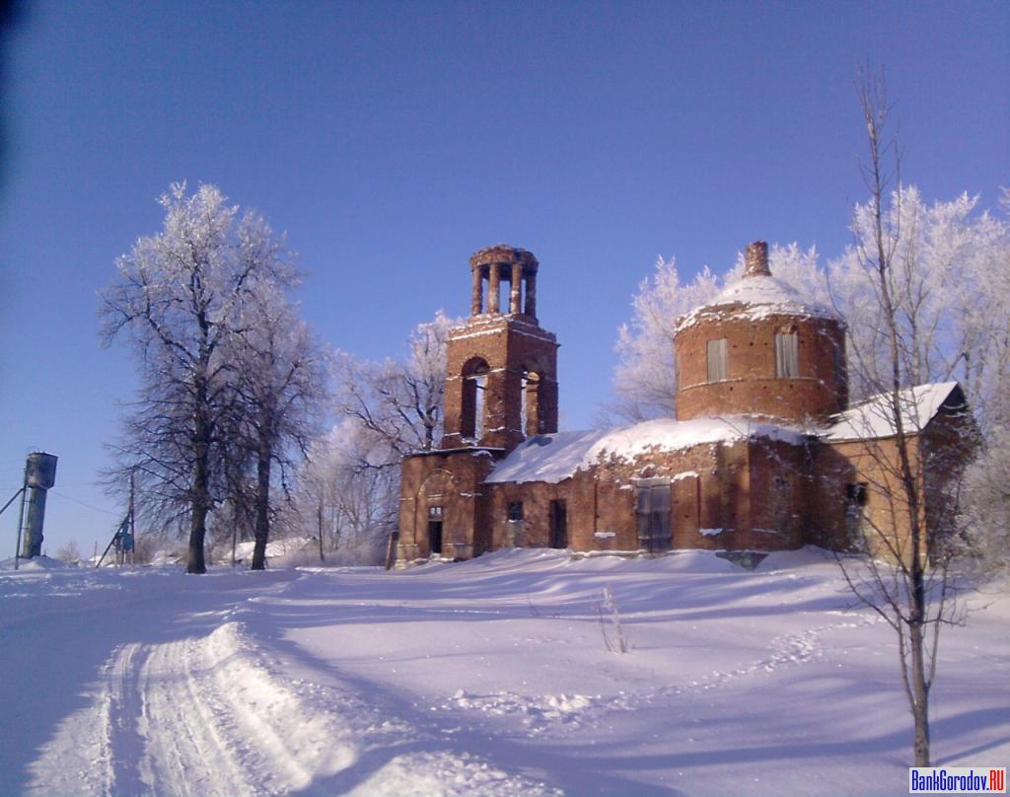
Измалковский район
Грибоедов Александр Сергеевич(4 (15) января 1794 или 1795 года - 30 января (11 февраля) 1829 года)
Русский дипломат, драматург и писатель. Жил в селе Дмитровском Ефремовского уезда Тульской губернии (ныне село Полевые Локотцы), усадьбе С. Н. Бегичева, на протяжении трех летних месяцев 1823 года. Здесь им были созданы III и IV акты комедии "Горе от ума".
Измалковский район- главное богатство черноземные почвы.
В с. Дмитровском (ныне с. Полевые Локотцы ) в усадьбе С. Н. Бегичева, на протяжении трех летних месяцев 1823 г. жил Грибоедов А.С.. Здесь им были созданы III и IV акты комедии "Горе от ума".

Slide 14

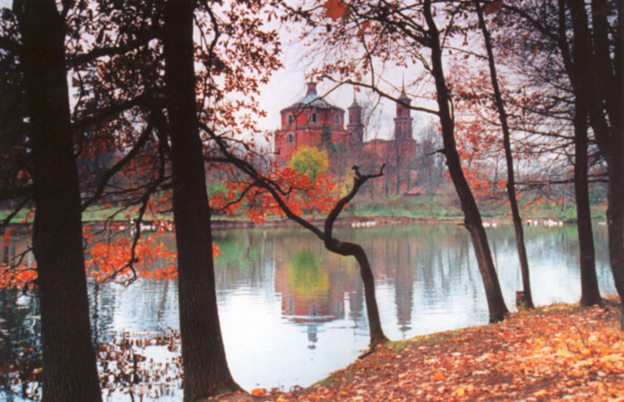
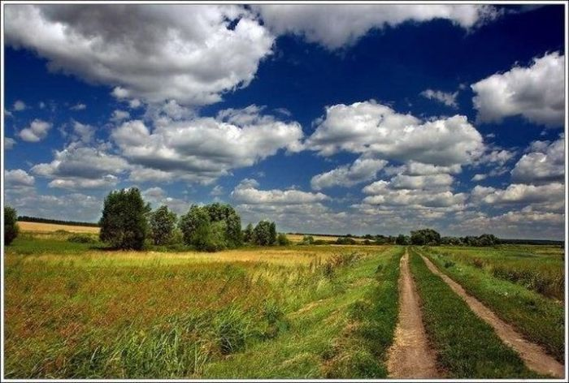
Добровский район
Доброе (1647 г.) - деревянная
крепость в составе Белгородской
засечной черты. Она сыграла
большую роль в защите от набегов крымских татар.
Родина Федора Колчева,
одного из сподвижников Степана Разина.

Slide 15


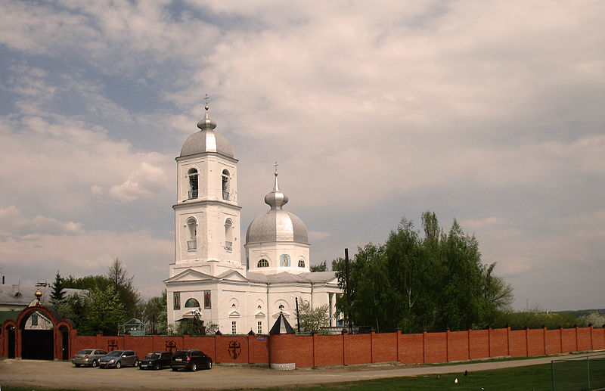
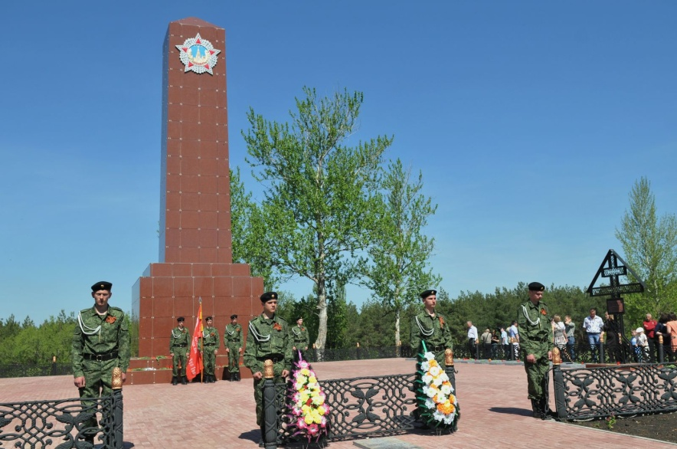
Воловский район
Воловский район –
самый удаленный район Липецкой области.
Высота «Огурец» — памятник истории ВОВ. Здесь проходили
бои Воронежско-Касторенской
операции 1943 г.

Slide 16

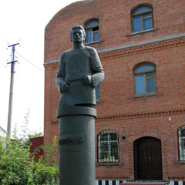
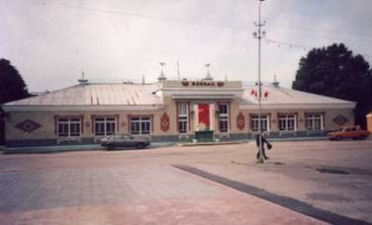
Добринский район
В 1869 г. на линии Грязи - Борисоглебск построена станция, названая Добринка . В 1888—1889 г.г. на этой станции ночным сторожем работал М. Горький . Он жил в общежитии для служащих. Эти годы писатель отразил в рассказе «Сторож». В сентябре 2002 года, когда отмечалось 200-летие Добринки, установлен памятник писателю.

Slide 17




Краснинский район
Краснинский район – гордость района заповедник «Галичья гора» (урочище Плющань). На территории района жили предки великого русского поэта М. Лермонтова, в церкви с. Васильевское венчались его родители. В 1907 г.
в семье земского врача с. Ищеино родился писатель А.С. Пришвин.

Slide 18



Тербунский район
В Тербунском районе расположена усадьба Борки —
единственный в области памятник архитектуры
в стиле английской неоготики. С 1901 по 1915 г.г. усадьба принадлежала великому князю Андрею Владимировичу, двоюродному брату императора Николая II.

Slide 19




Хлевенский район
В Хлевенском районе
располагалась почтовая
станция, через Хлевное
проезжали ПетрI,
Екатерина II, А.С. Пушкин,
М.Ю. Лермонтов, А.С. Грибоедов .
В 1889 г. здесь появилась
одна из первых в России земских школ.

Slide 20




Долгоруковский район
Долгоруковский район назван
в честь князей Долгоруких, владевших этими землями. Основные исторические памятники: музей-усадьба
«Край Долгоруковский»,
родник и купель, с.Царёвка, усадьба помещиков Быхановых и Ведрова.

